Slide 1
ANALISA STRUKTUR LANJUTAN
AGUNG KRISTIAWAN, S.T., M.T.

Slide 2
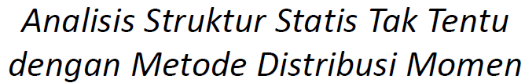
PORTAL TIDAK BERGOYANG

Slide 3
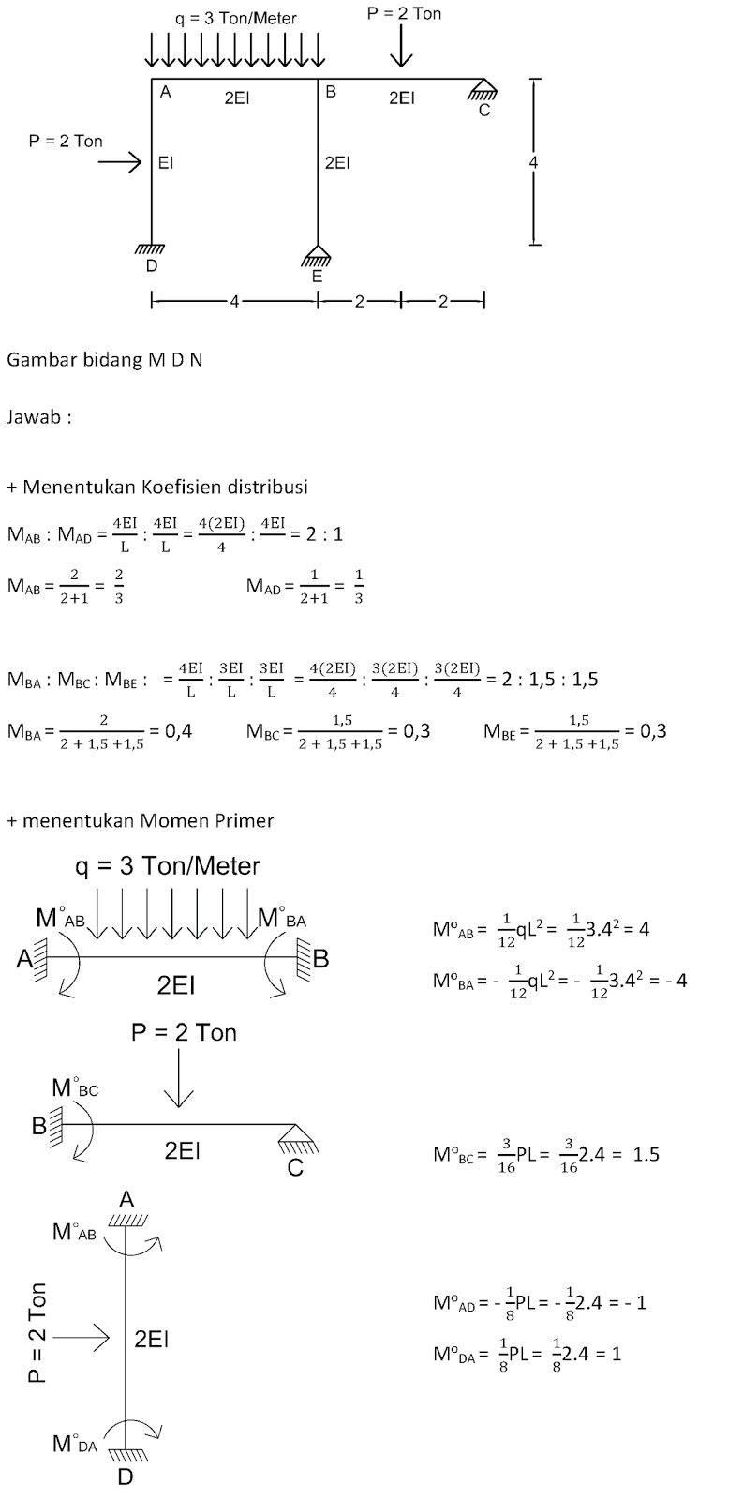
soal
Langkah2nya:
Momen Primer
Kekakuan batang
Distribusi Faktor
Tabel croos (Momen2)
Reaksi Tumpuan
FBD
Bidang Momen tiap beban
Bidang Gaya Lintang (D)
Gambar Bid M
Gambar Bidang N

Slide 4
Penyelesaian
1. Momen Primer (lihat table momen primer)
MAB = 1/12 q.l^2 = 1/12 . 3 . 4^2 = 4 t.m
MBA = - 1/12 q.l^2 = - 4 t.m
MBC = 3/16 p.l = 3/16 . 2 . 4 = 1,5 t.m
MAD = -1/8 p.l = 1/8 . 2 . 4 = -1,0 t.m
MDA = 1/8 p.l = 1,0 t.m

Slide 5
2. Kekakuan Batang (k)
Simpul A
kAB = 4EI/L = 4 . (2EI) /4 = 2EI ΣkA = 3 EI
kAD = 4EI/L = 4 . EI /4 = EI
Simpul B
kBA = kAB = 2EI
kBC = 3EI/L = 3 . (2EI) /4 = 1,5EI ΣkB = 5 EI
kBE = 3EI/L = 3 . (2EI) /4 = 1,5EI
3. Faktor Distribusi (FD)
Simpul A
FD AB = kAB/ΣkA = (2EI)/(3EI) = 0,67 ΣFD A = 0,67+0,33
FD AD = kAD/ΣkA = (EI)/(3EI) = 0,33 = 1
Simpul B
FD BA = kBA/ΣkB = (2EI)/(5EI) = 0,4 ΣFD B = 0,4+0,3+0,3
FD BC = kBC/ΣkB = (1,5EI)/(5EI) = 0,3 = 1
FD BE = kBE/ΣkB = (1,5EI)/(5EI) = 0,3

Slide 6
4. Faktor Distribusi (FD)
FDCB = 1 Simpul C dan E
FDEB = 1 ( u/ ujung tumpuan SENDI/ROL , FDnya = 1 )
Simpul D
FD DA = 0
( u/ ujung tumpuan JEPIT, FDnya = 0 )

Slide 7
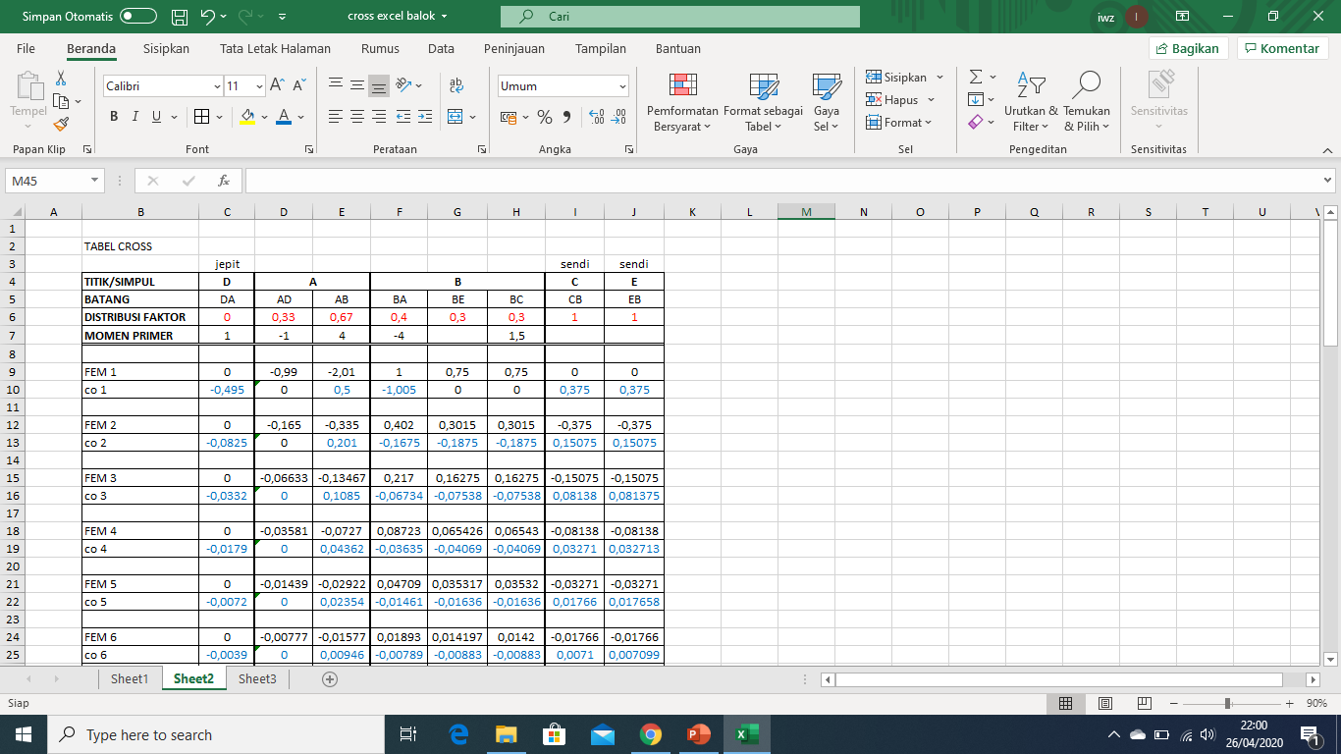

Slide 8
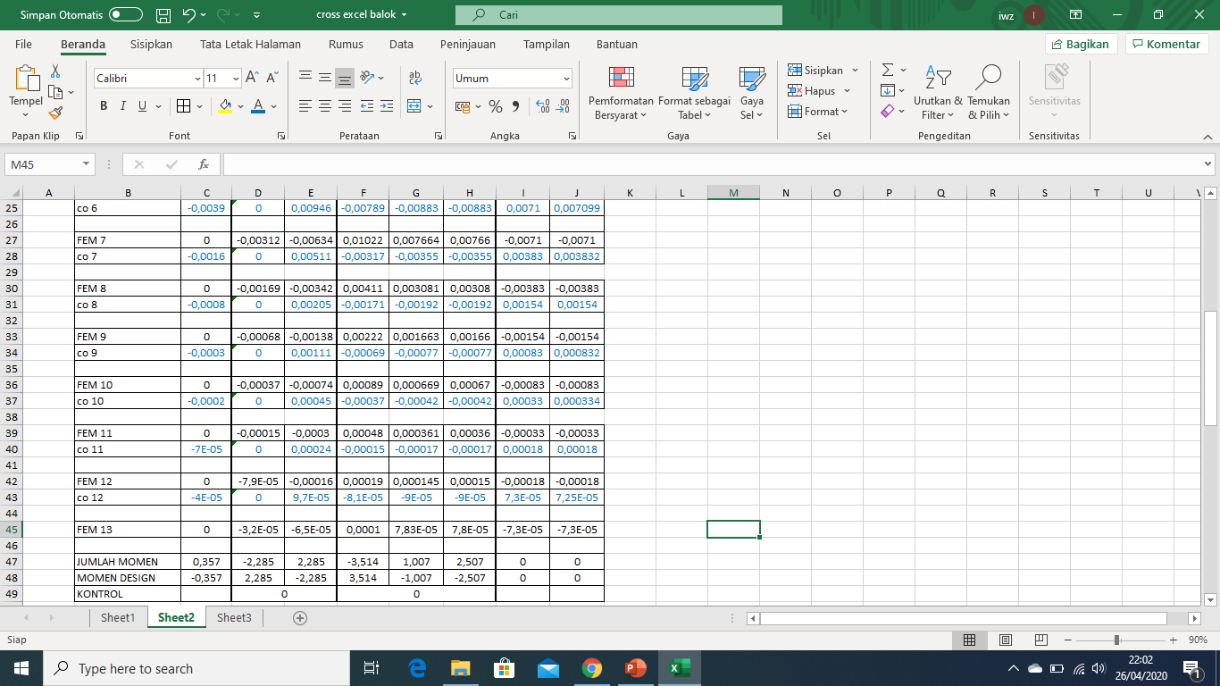

Slide 9
M dipasang pada portal
tanda + dan – ditunjukan dg arah panah
3,514
-2,507
2,285
-1,007
-0,357

Slide 10
Mencari Reaksi Tiap Batang
-2,285
3,514
-2,507
Batang AB
Batang BC
P/2 = 2/2= 1 t
qx4x0,5= 6 t
MBC/L=2,507/4=0,62675
MAB/L=2,285/4=0,57125
MBA/L=3,514/4=0,8785
1,62675 t
0,37325 t
5,69275 t
6,30725 t

Slide 11
Mencari Reaksi Tiap Batang
1,482
2,285
P/2 = 1 t
MDA/L = 0,08925 t
MAD/L = 0,57125 t
-0,357
0,518
0,25175
-1,007
MBE/L = 0,25175 t
0,25175

Slide 12
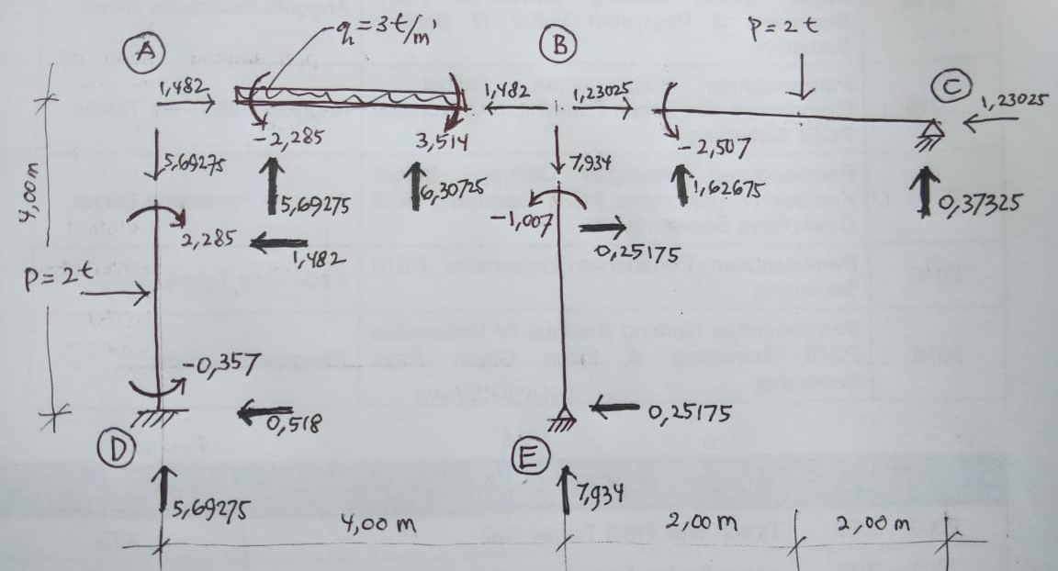
1,482 t
FREE BODY DIAGRAM
x
0,25175
1,62675+6,30725

Slide 13
Mencari Momen Lapangan
1. Batang DA
Mp = (0,518 x 2) – 0,357 = 0,679 t.m
2. Batang AB
Mx = (5,69275* X) – (0,5*q*X^2) – 2,285
dMx/dX = 5,69275 – (q*X) = 0
Bidang D=0 , mencari X
X = 5,69275/q
X = 5,69275/3 = 1,897583 m
Mx = (5,69275* 1,897583) – (0,5*3* 1,897583^2) – 2,285
Mx = 3,116 t.m
merupakan Mlapangan maximum
dg jarak X = 1,897583 m
3. Batang BC
Mp = (0,37325 x 2) = 0,7465 t.m
dari kanan ke kiri
Atau kiri ke kanan
Mp = (1,62675 x 2) – 2,507 = 0,7465 t.m

Slide 14
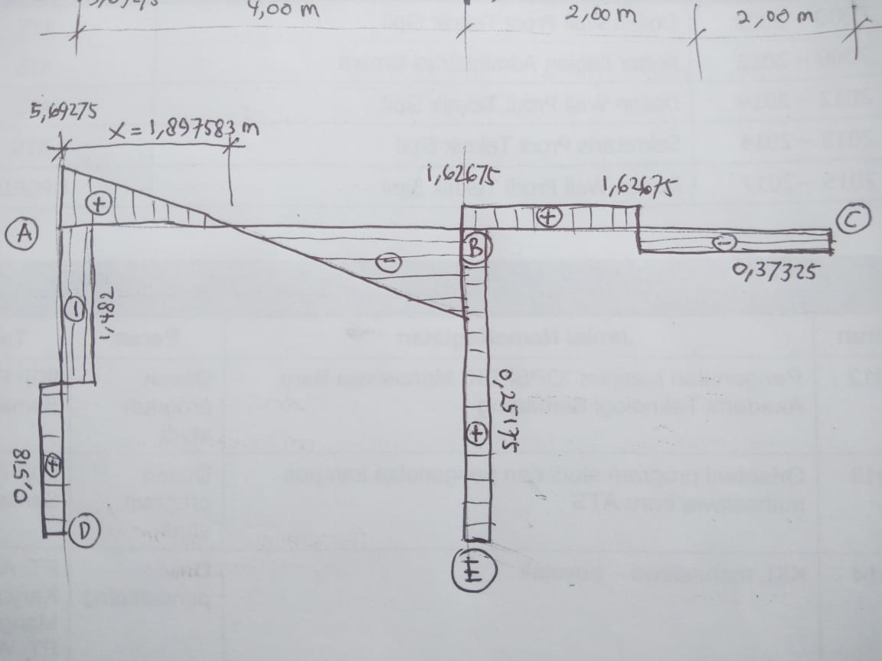
Gambar Bidang Gaya Lintang ( D )
5,69275-(3.4) = -6,30725

Slide 15
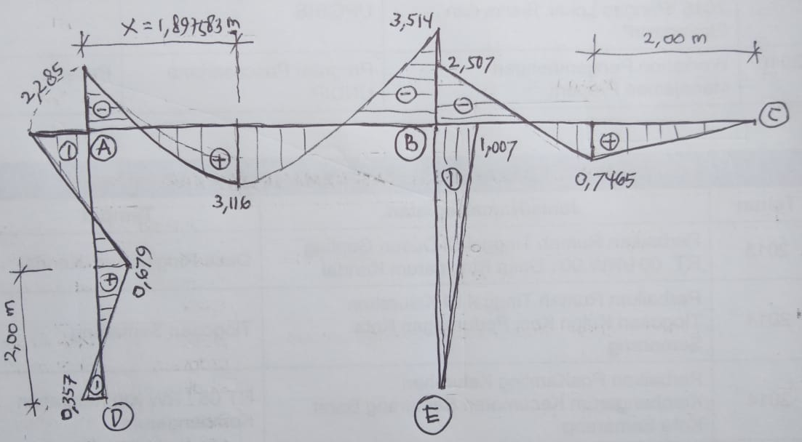
Gambar Bidang Momen ( M )

Slide 16
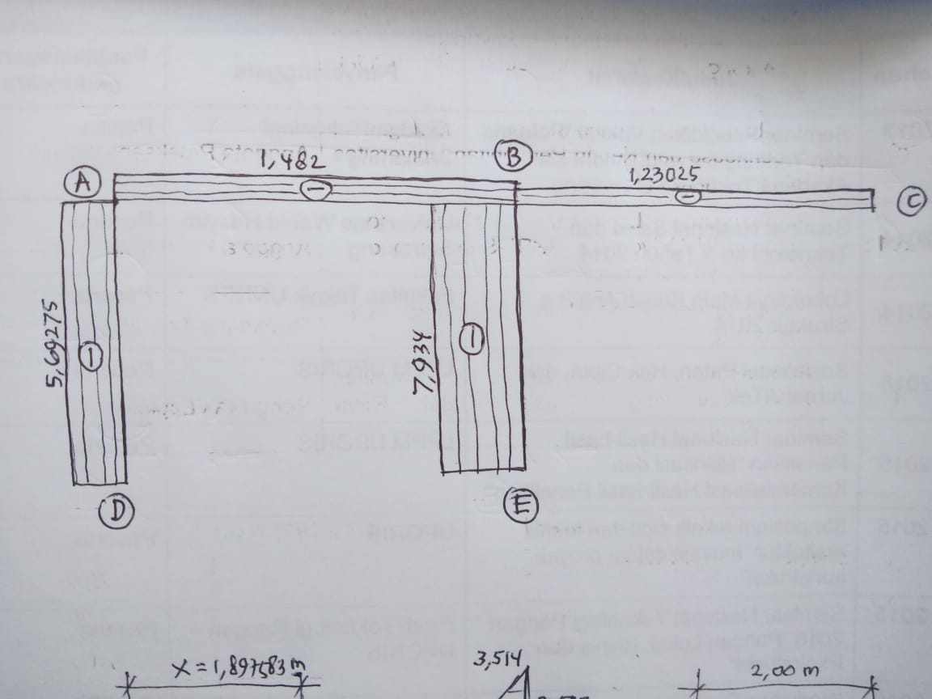
Gambar Bidang Normal ( N )

